Slide 1

How
健康
10456004 劉 安
10456021 郭加于
10456022 張傑婷 10456034 陳盈臻
指導老師：林宏仁老師

Slide 2
Part 1
Part 2
Part 3
專題背景
系統目標
功能簡介
Part 4
Part 5
Part 6
網頁介紹
APP介紹
未來發展

Slide 3
Part 1
專題背景
陳盈臻報告

Slide 4

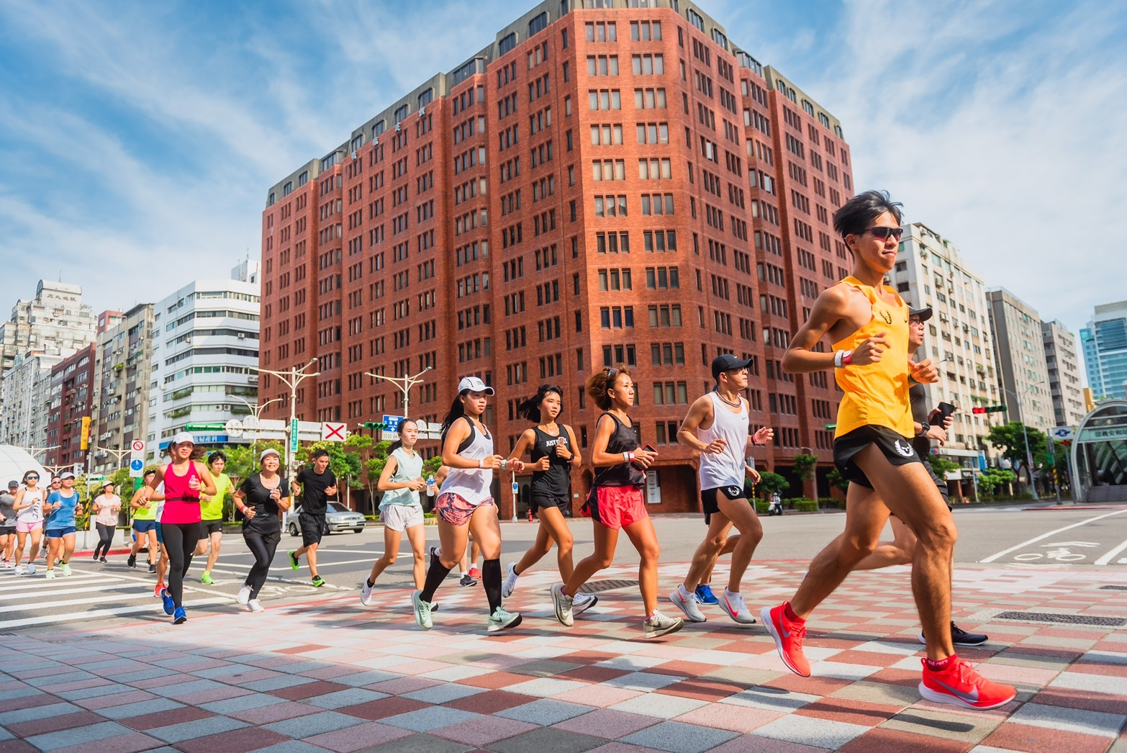

專題背景
健康意識抬頭
政府積極推動全民運動
運動這條路上
總是孤單「一個人」
提供您豐富的賽事資訊
搭配 APP 紀錄您的運動
Exercise for health 打造健康生活
與我們一起

Slide 5
Part 2
系統目標
陳盈臻報告

Slide 6
日常
賽前
賽後

Slide 7


日常
透過本系統搭配的 APP
記錄您的跑步、走路等運動紀錄
向跑友提問您的疑難雜症
身邊沒有運動同好來這邊找準沒錯
自行建立活動邀請好友參與
讓運動拉近彼此的距離

Slide 8

賽前
找尋最適合您的各項運動賽事
含括三鐵、跑步、越野等
獲得專屬賽前天氣預報
讓您不再心慌不知道該如何穿著

Slide 9

賽後
分享您的賽後心得
讓更多跑友一起共享歡樂時光
針對賽事、活動進行評分
讓好友們知道您的感受

Slide 10
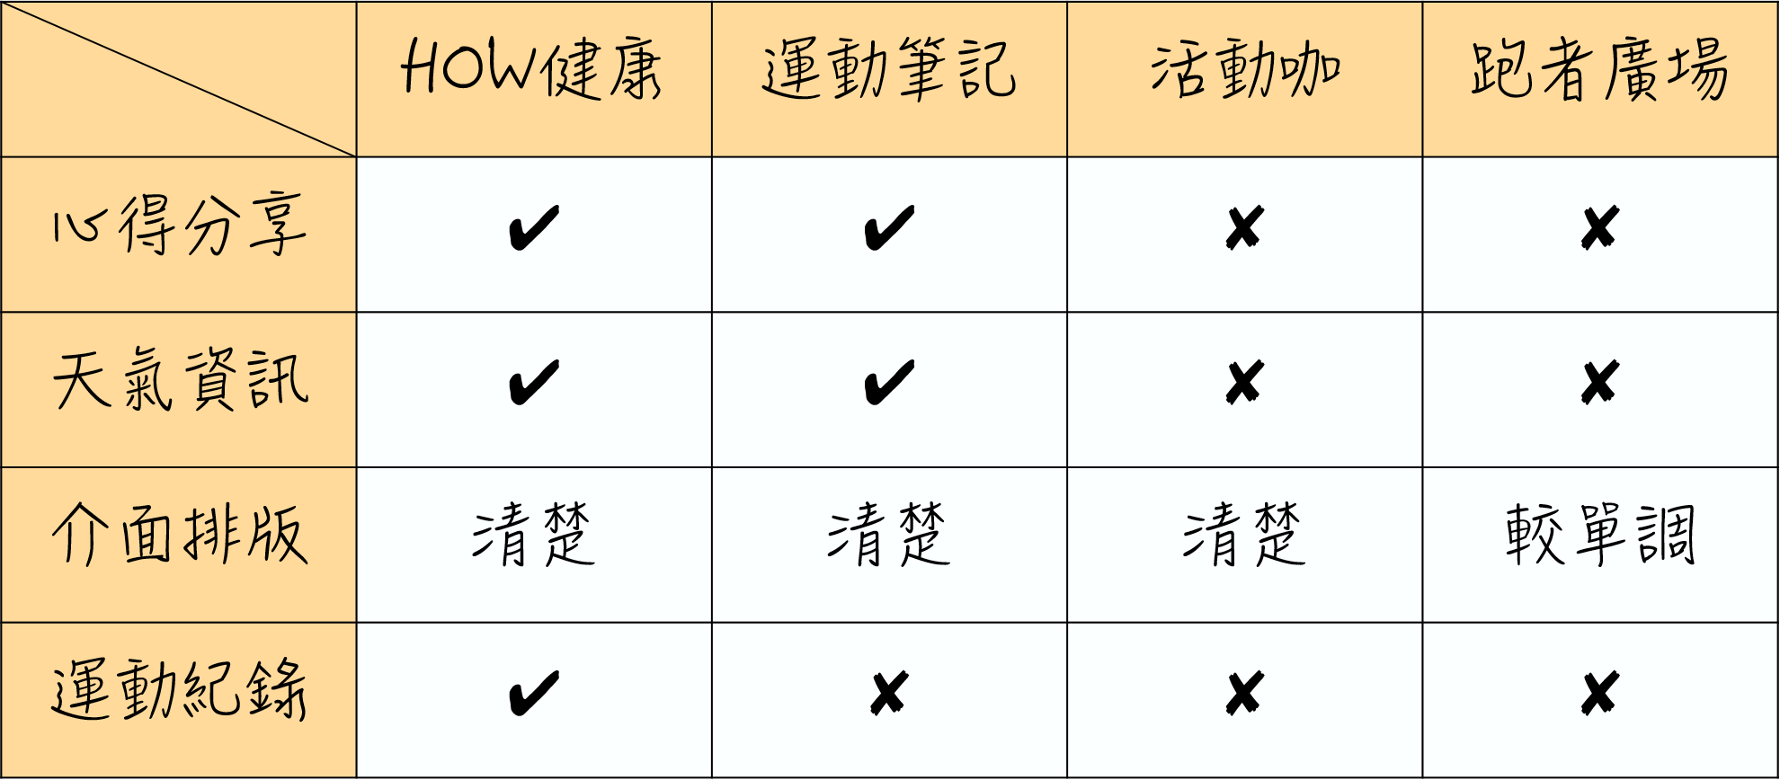
系統比較
 | HOW健康 | 運動筆記 | 活動咖 | 跑者廣場
心得分享 | ✔ | ✔ | ✘ | ✘
天氣資訊 | ✔ | ✔ | ✘ | ✘
介面排版 | 清楚 | 清楚 | 清楚 | 較單調
運動紀錄 | ✔ | ✘ | ✘ | ✘

Slide 11
Part 3
功能簡介
張傑婷報告

Slide 12



功能簡介
活動
活動清單
參加活動清單
評分
新增評分
查詢評分
運動紀錄
新增運動紀錄
查詢運動紀錄

Slide 13



功能簡介
會員管理
註冊/登入
修改個人資料
查詢會員資料
好友管理
發送好友邀請
新增/刪除/查詢好友
管理者
新增官方活動
刪除官方或自建活動
刪除文章及留言

Slide 14



功能簡介
文章
文章管理
留言管理
讚管理
通知
新增通知
查看通知
簽到管理
新增簽到紀錄
查詢簽到紀錄

Slide 15
Part 4
網頁介紹
劉安報告

Slide 16
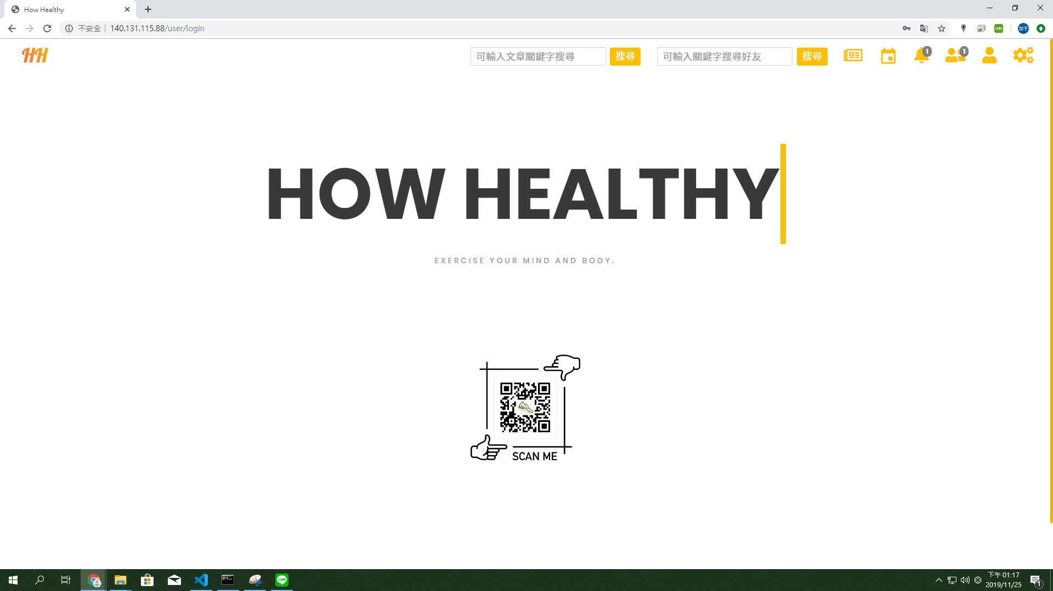
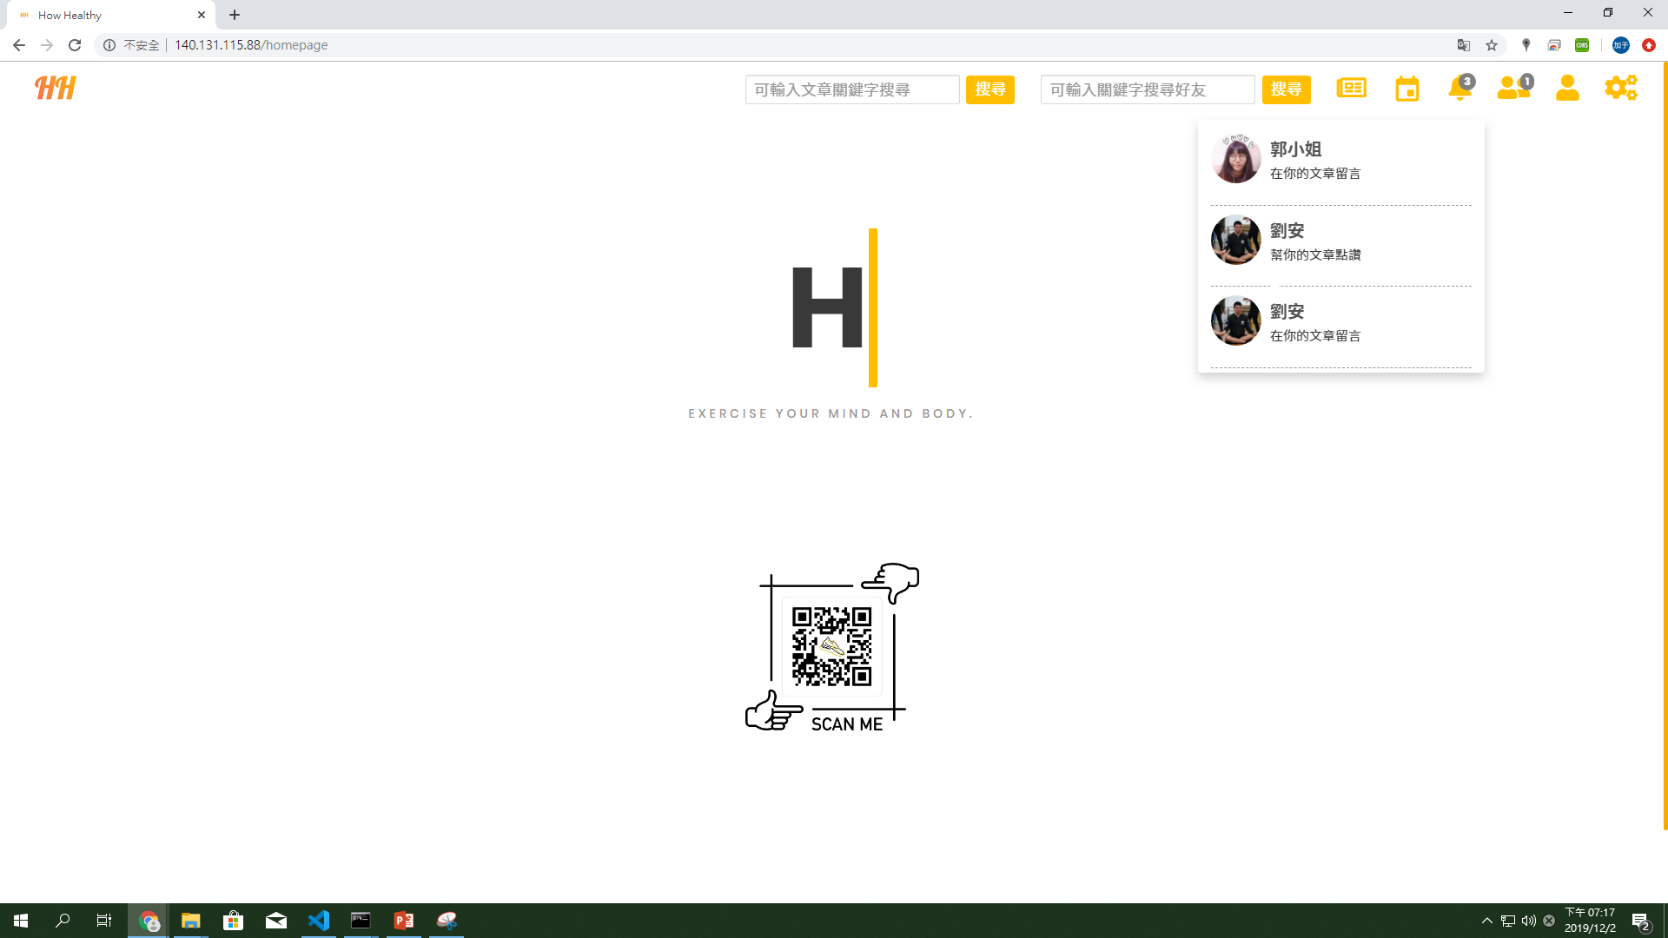
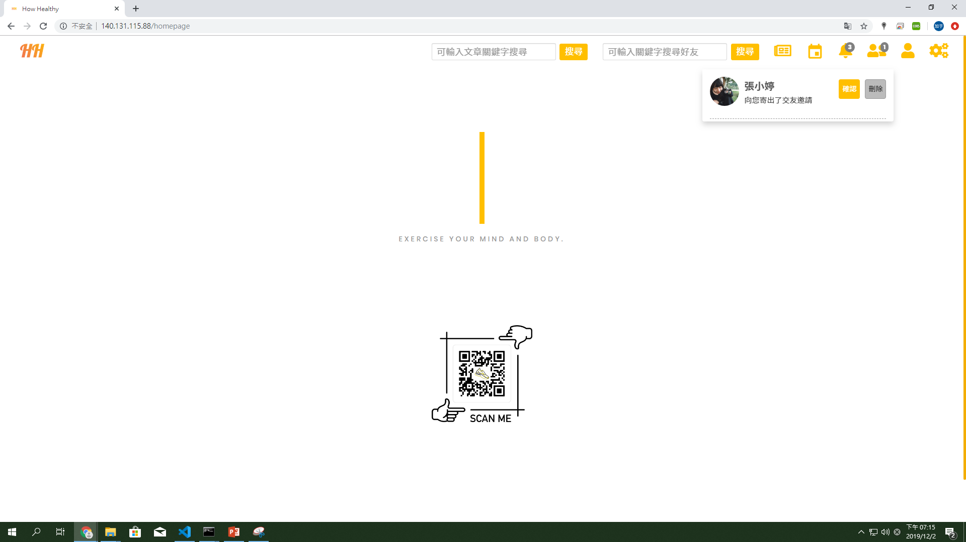
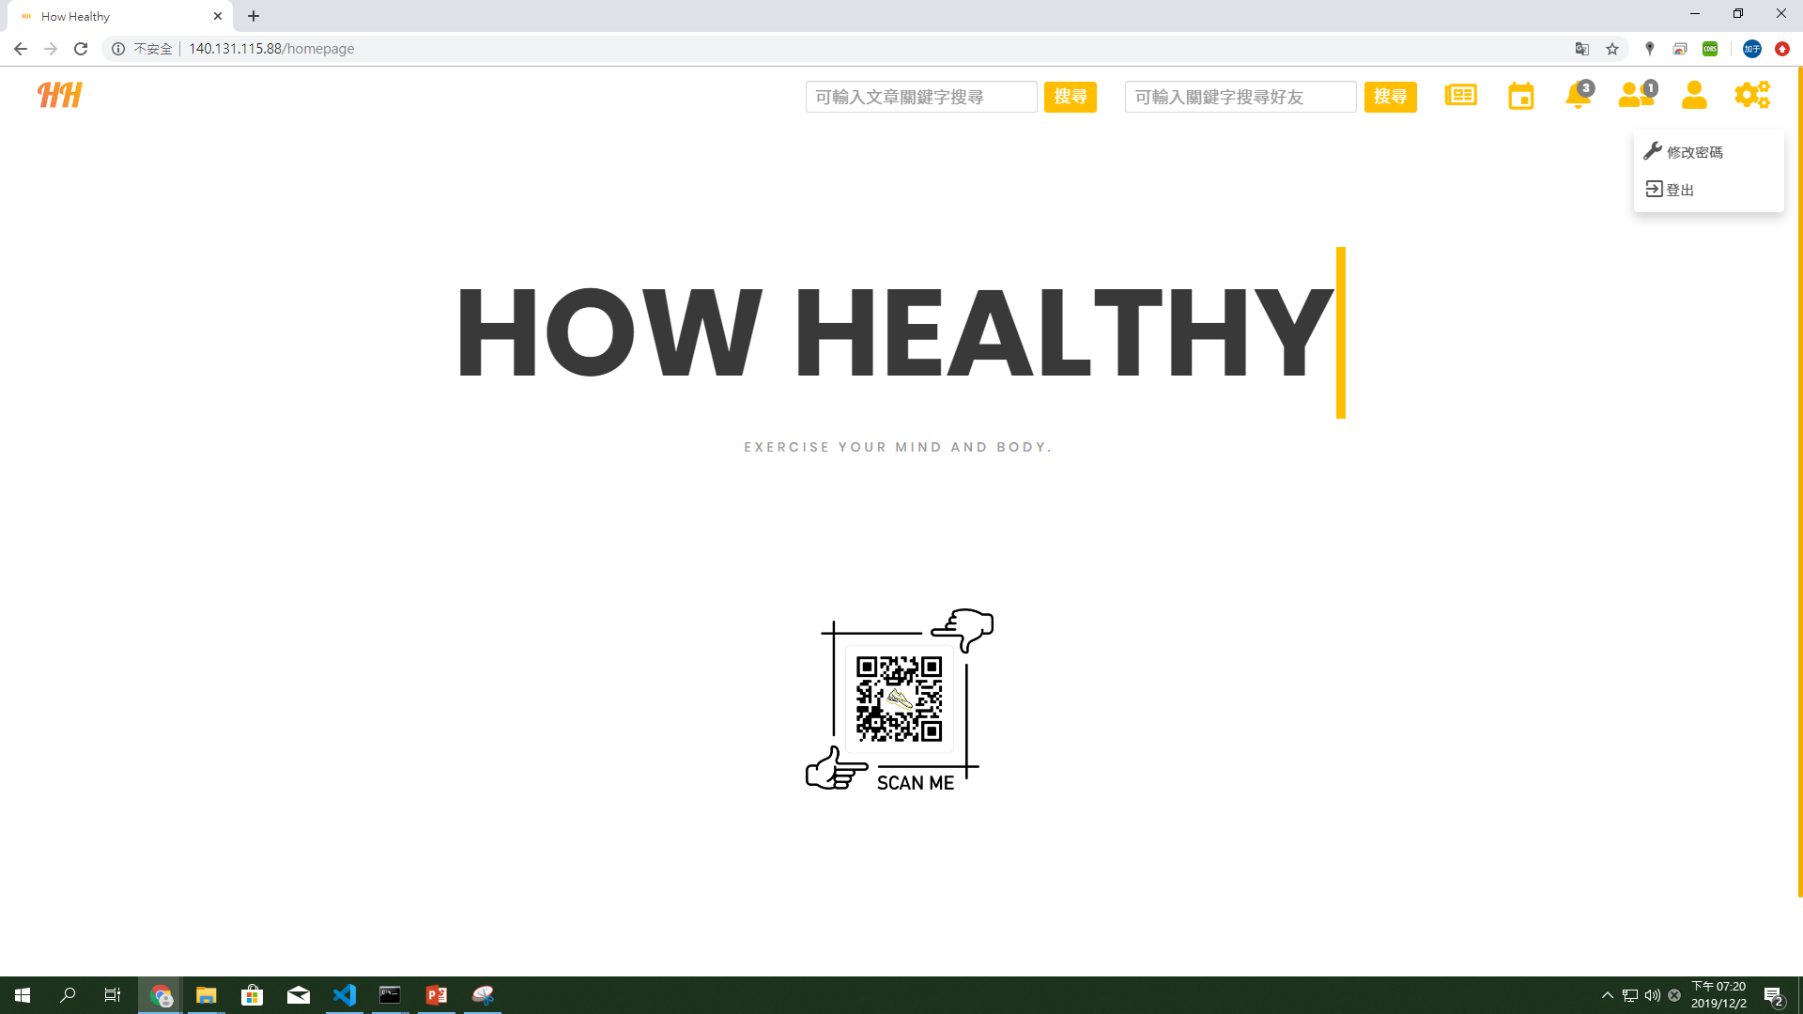
網頁畫面—首頁

Slide 17
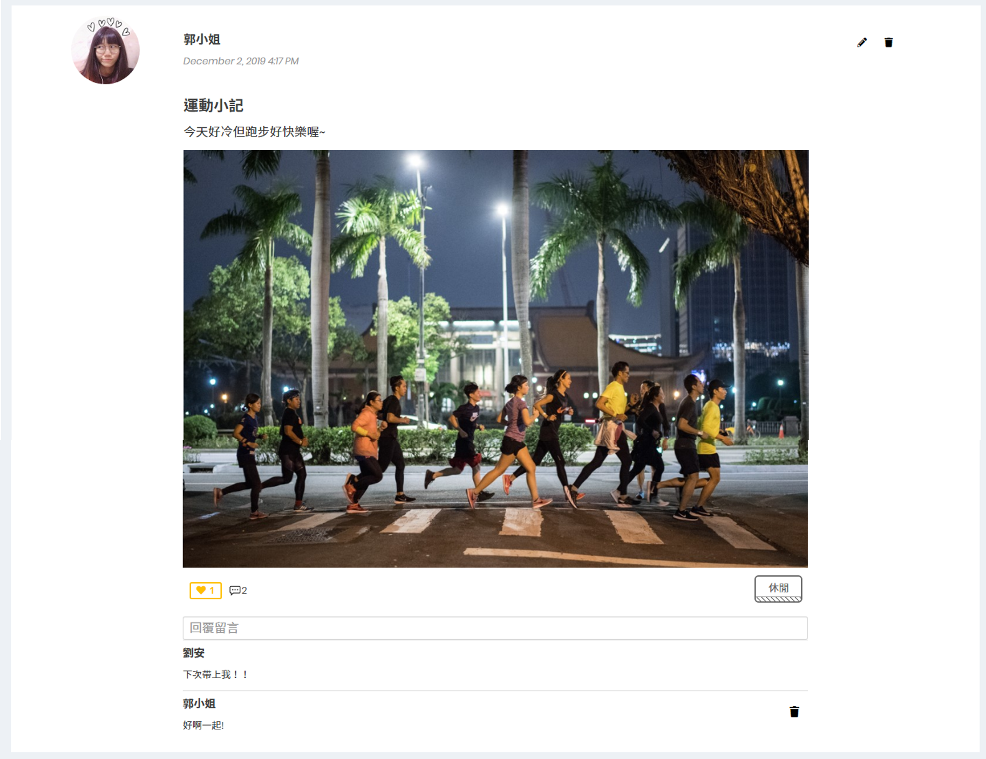
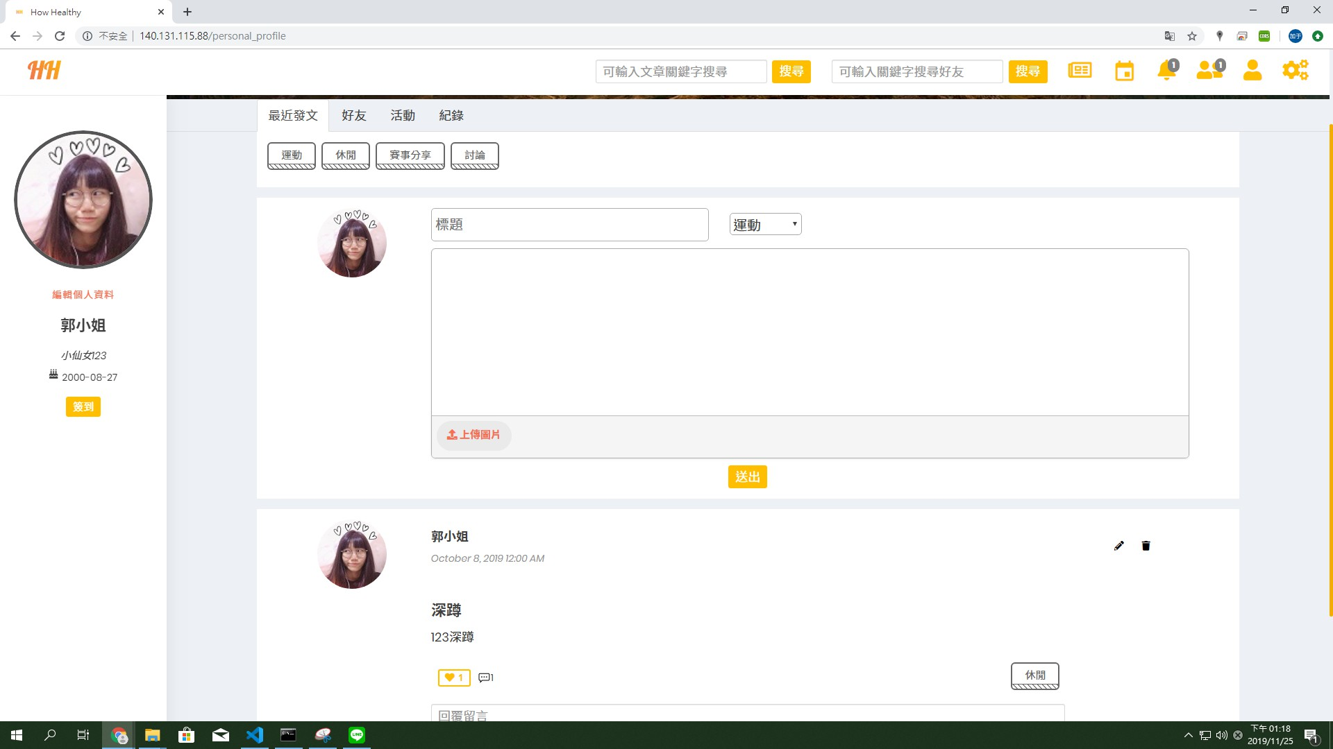
網頁畫面—個人頁面(貼文)

Slide 18
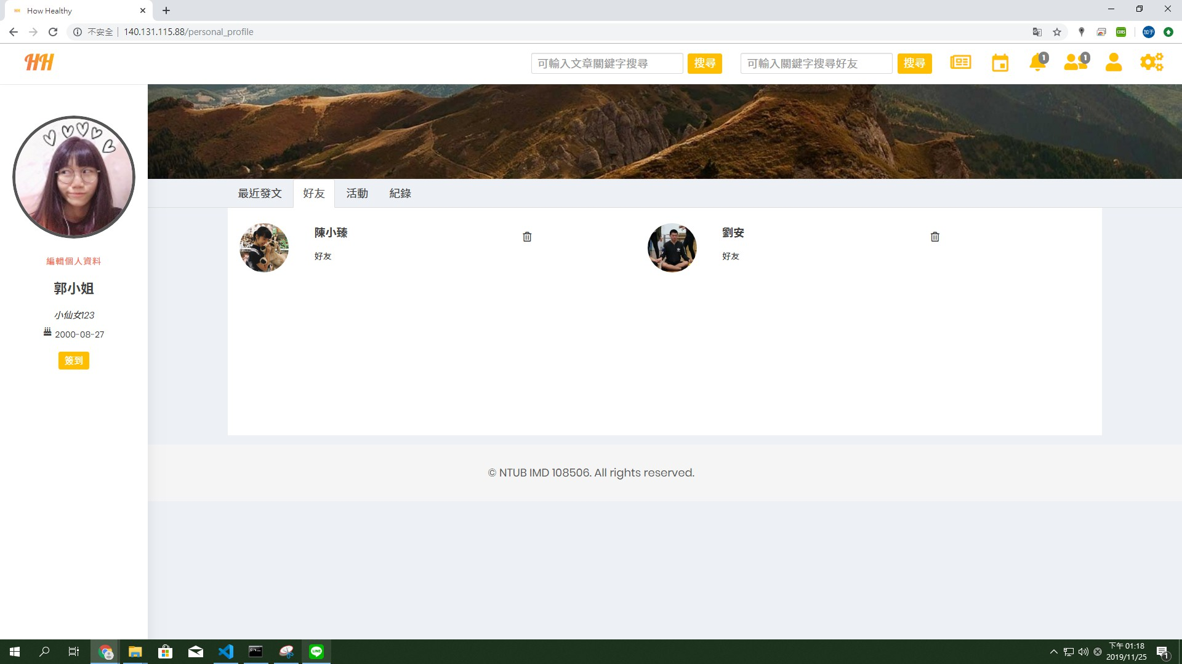
網頁畫面—個人頁面(好友)

Slide 19
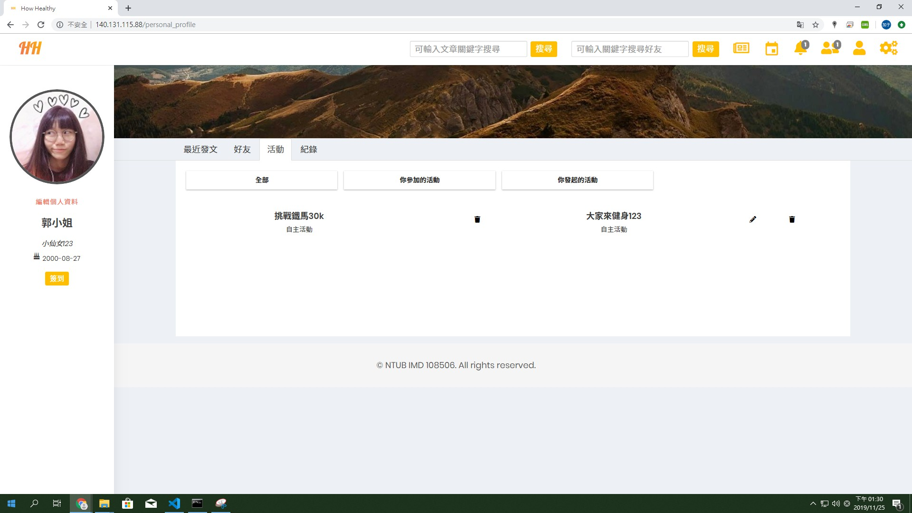
網頁畫面—個人頁面(已參加活動)

Slide 20
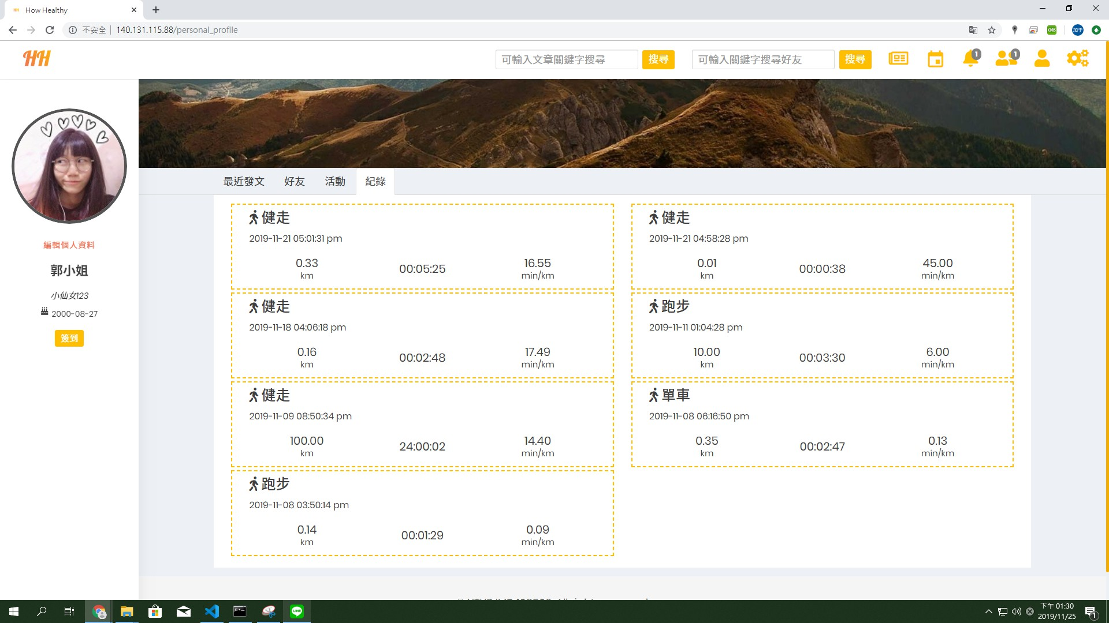
網頁畫面—個人頁面(運動紀錄)

Slide 21
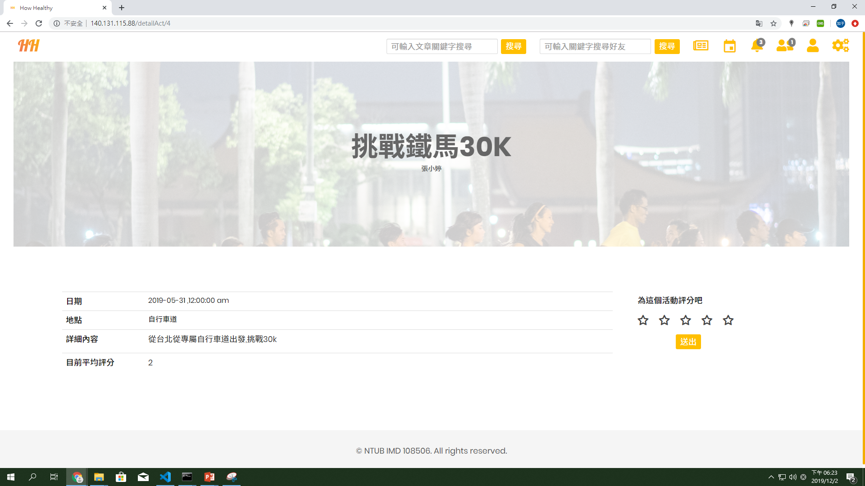
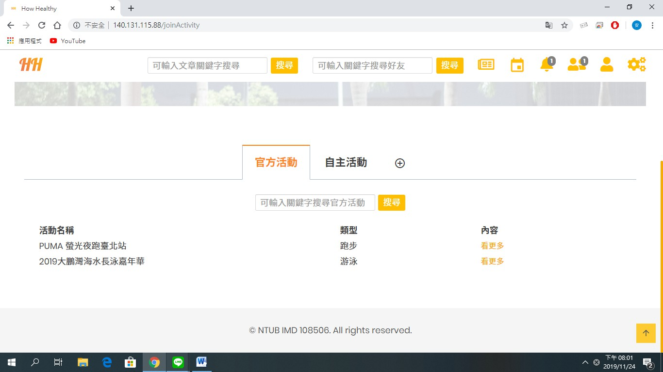
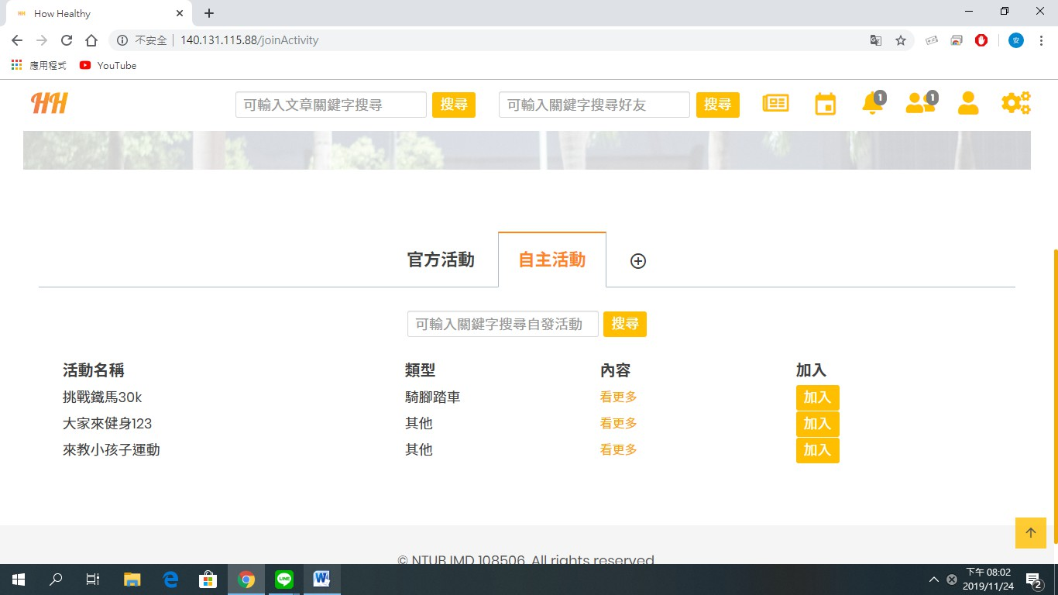
網頁畫面—活動

Slide 22
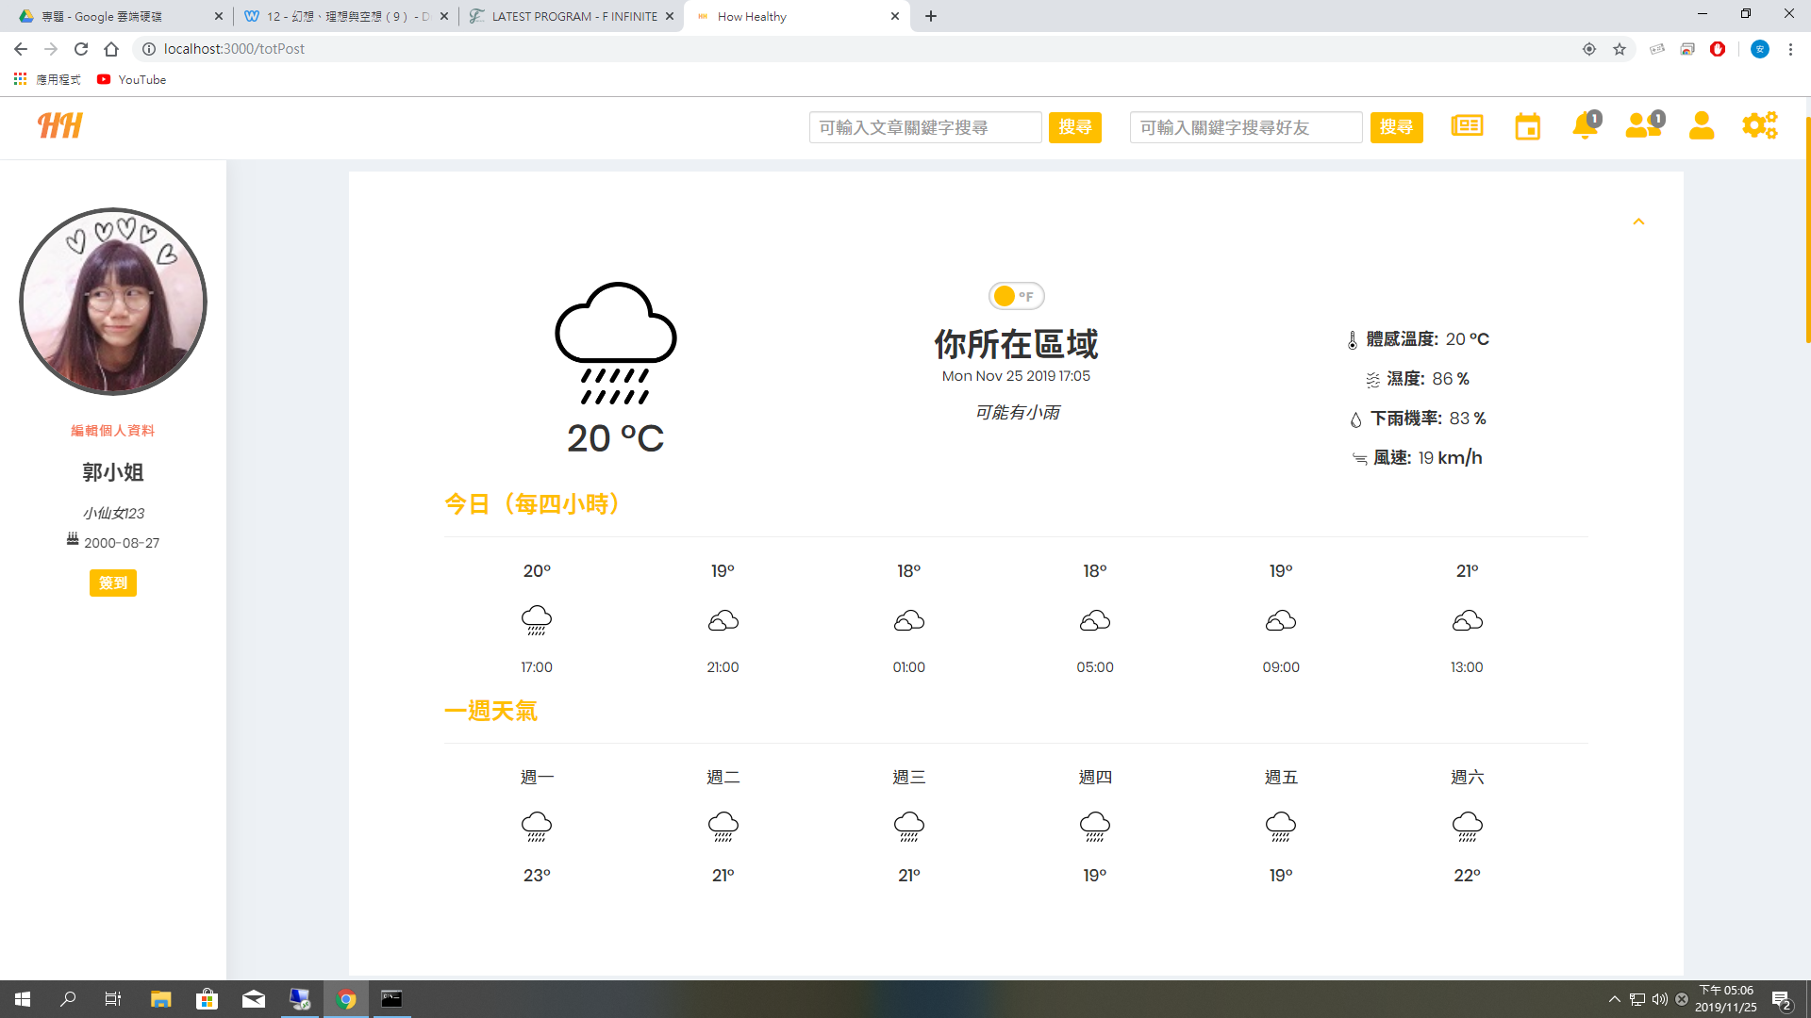
網頁畫面—天氣

Slide 23
Part 5
APP介紹
郭加于報告

Slide 24
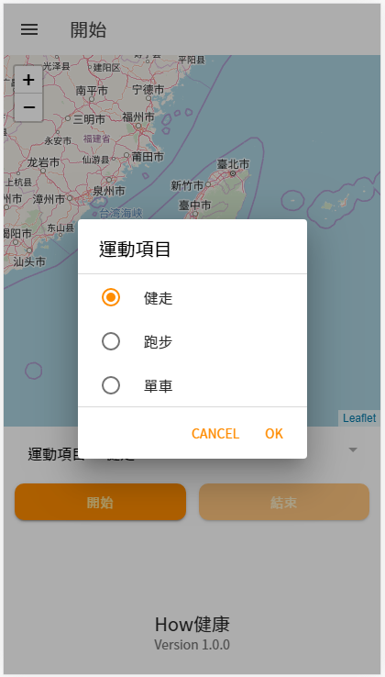
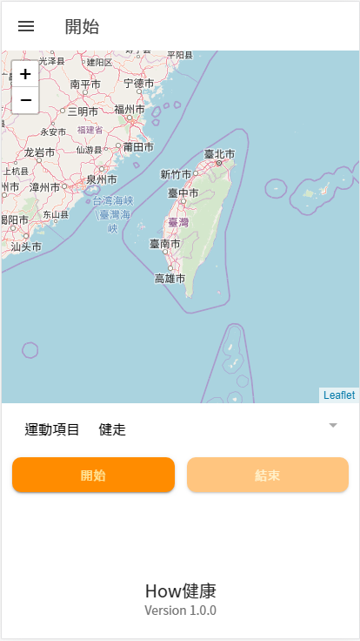
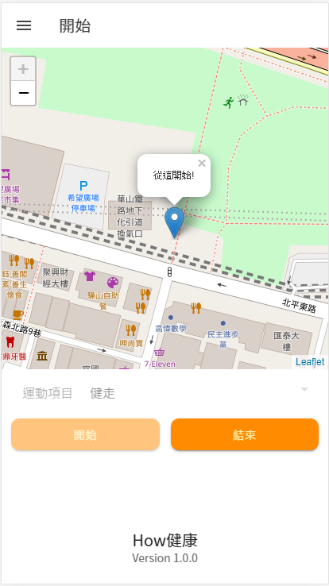
APP畫面—開始運動

Slide 25
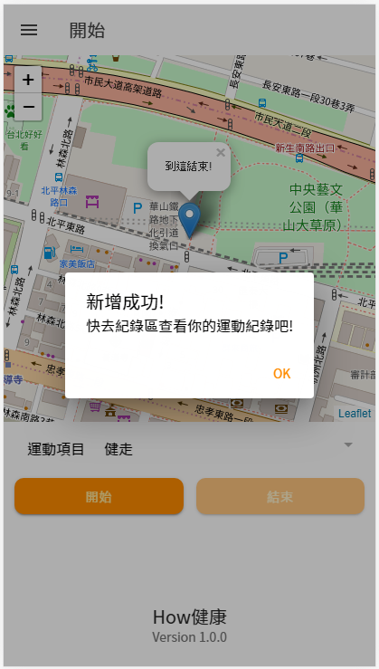
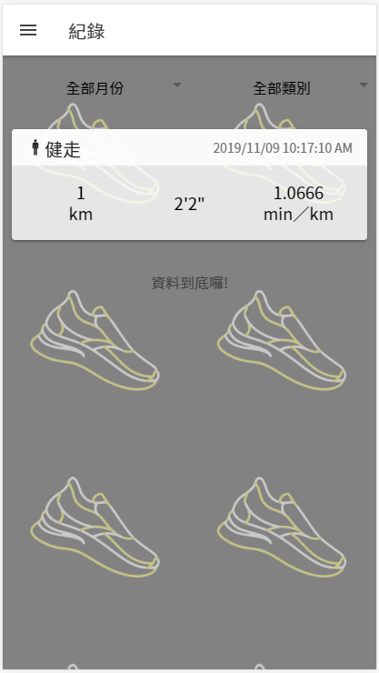
APP畫面—紀錄

Slide 26
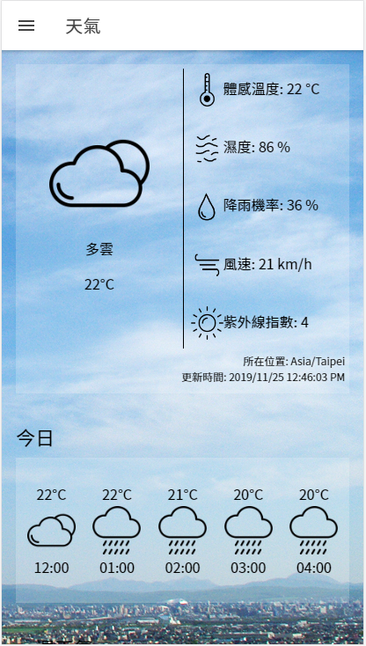
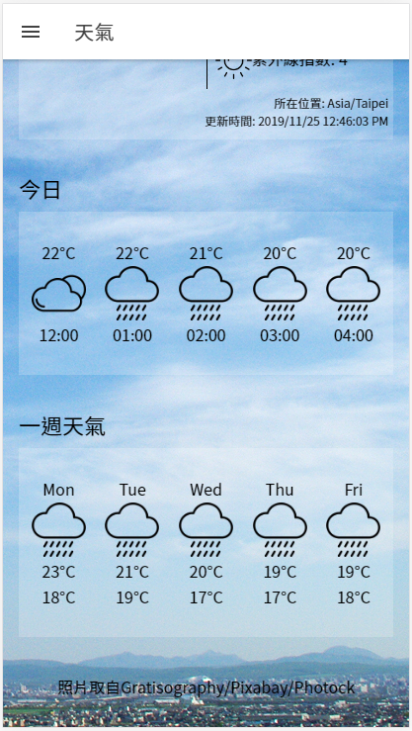
APP畫面—天氣

Slide 27
Part 6
未來發展
郭加于報告

Slide 28
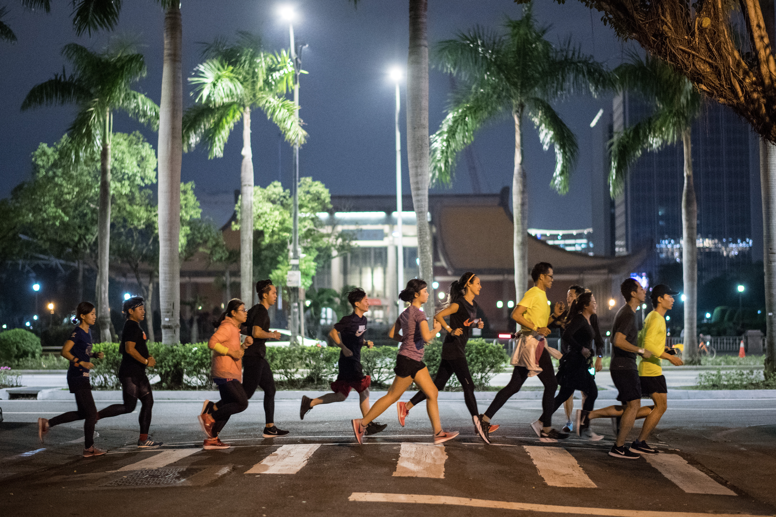



未來發展
喜好運動的民眾
藉由此平台找到適合的運動賽事
使用系統搭配的APP
紀錄你的日常運動生活
全民動起來
藉運動正能量之力感染身邊的朋友
HOW健康？跟著我做就對了！

Slide 29

How Healthy
1 0 8 5 0 6

